Slide 1


Proyecto de Intervención Universitaria
Facultad de Derecho

Slide 2
¡Jugar y convivir para aprender !
Jenny Gabriela Durán Mendoza
Carlos Enrique Suárez Franco
Diego Lozano González
Daniela Paulina González Pazos

Slide 3
Con el presente proyecto se pretende aprovechar las áreas verdes dentro de las colonias para incentivar a los niños a jugar en ellas. Acompañados de sus padres, realizarán actividades que despierten su creatividad, la capacidad para trabajar en equipo, la convivencia en familia y el aprendizaje sobre cultura de la Legalidad en familia, desde temprana edad.

Slide 4
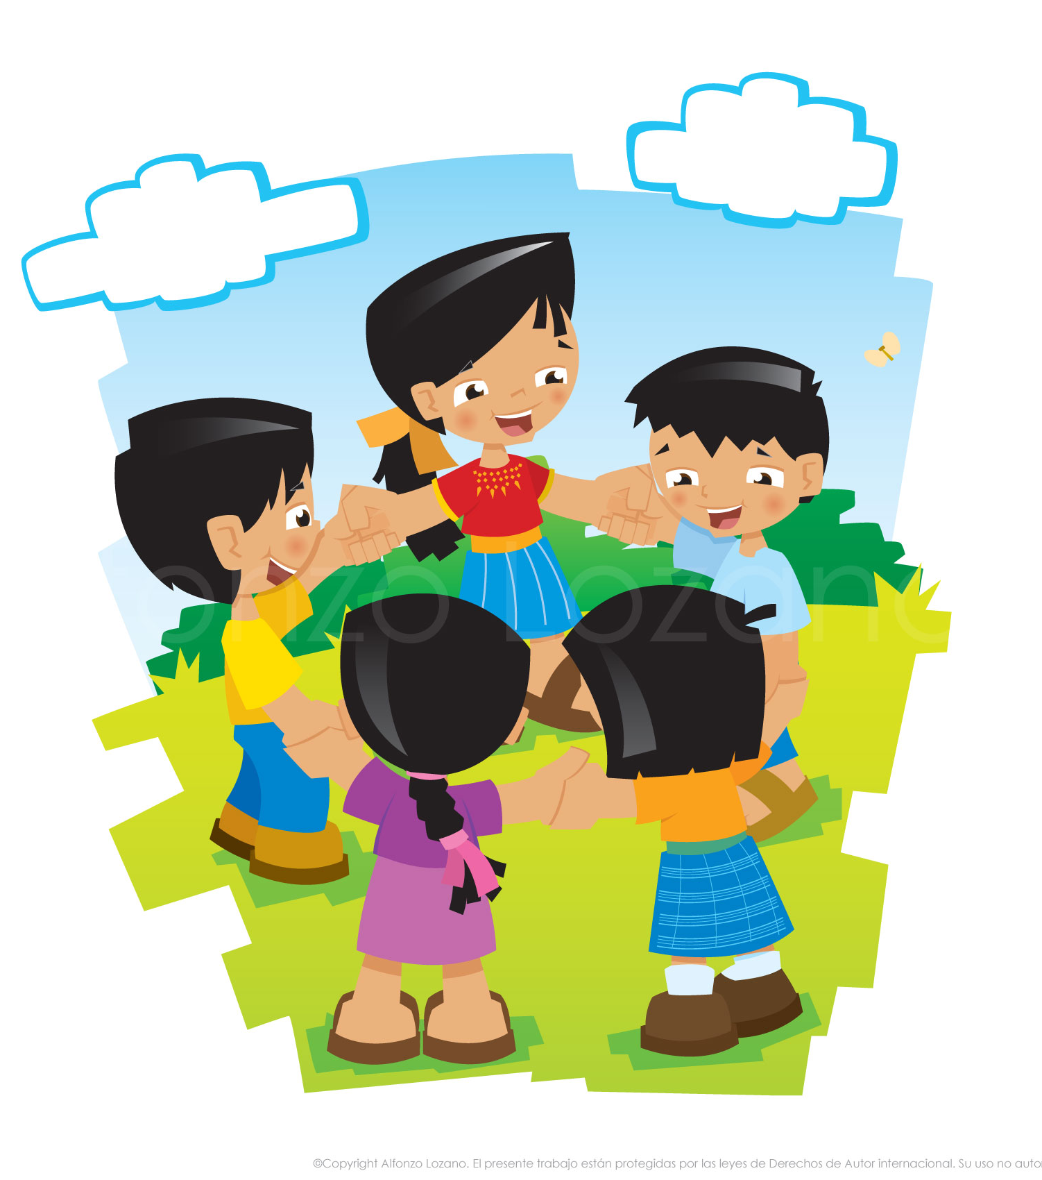
Identificación del Problema
Como estudiantes universitarios hemos identificado las siguientes problemáticas:
-Se ha perdido la bella tradición de utilizar los parques y zonas verdes para la recreación infantil.
-Las familias no procuran las actividades al aire libre.
-No existe la cultura ni la preocupación por enseñar a los infantes acerca de la cultura de la legalidad; no por indiferencia ni rechazo, sino por desconocimiento del tema.

Slide 5
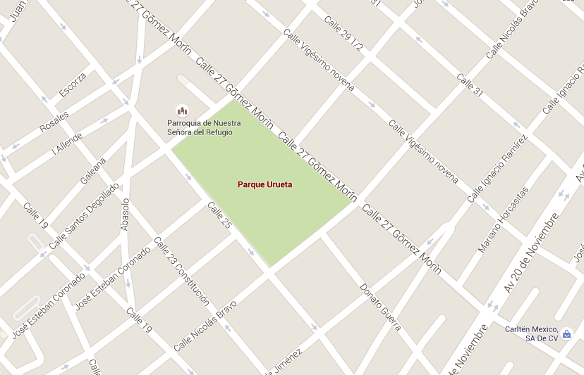
Delimitación Geográfica

Slide 6
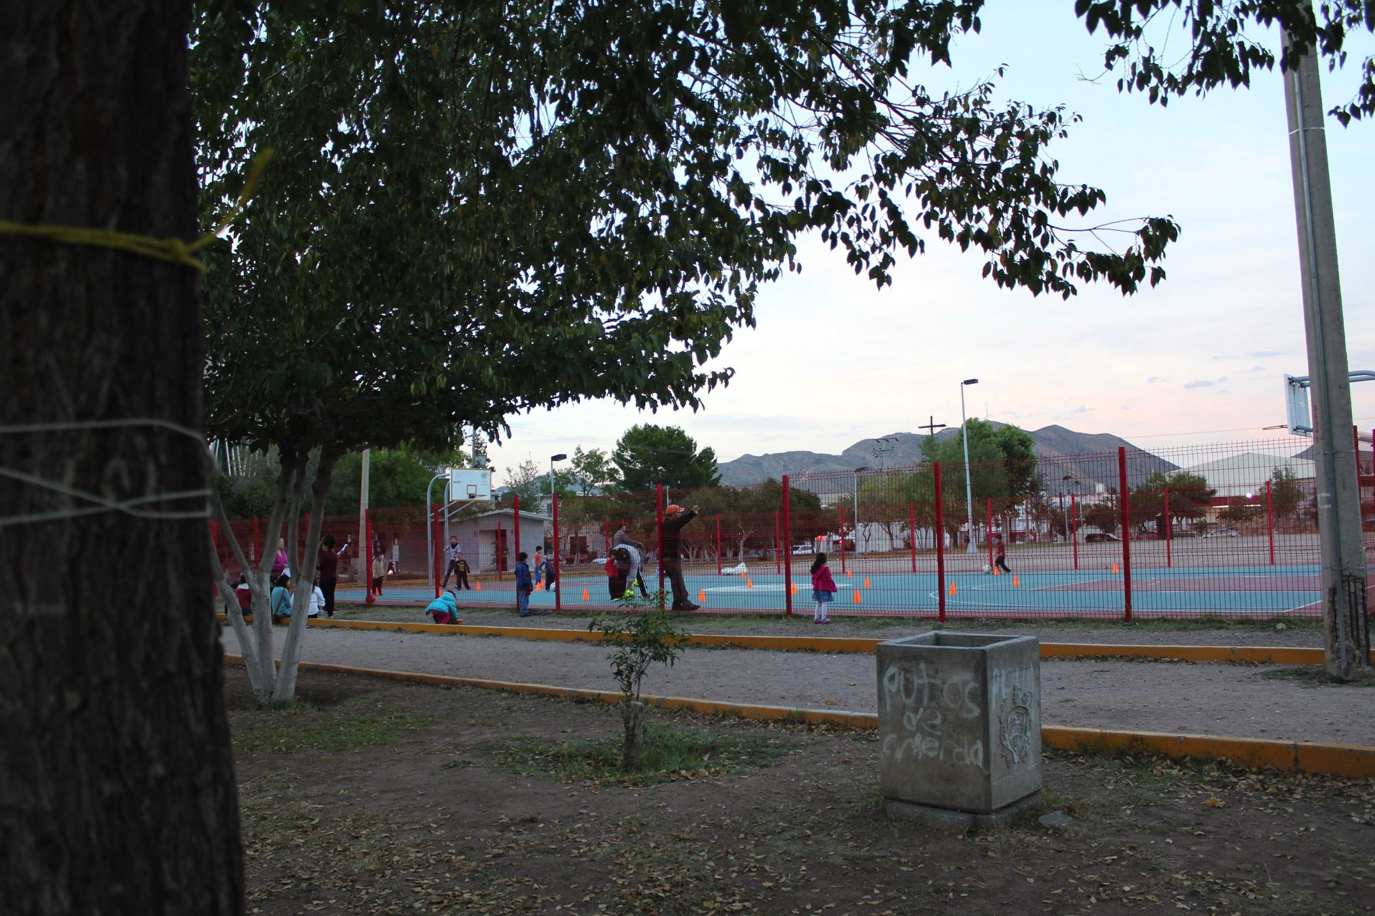
Evidencias Fotográficas

Slide 7
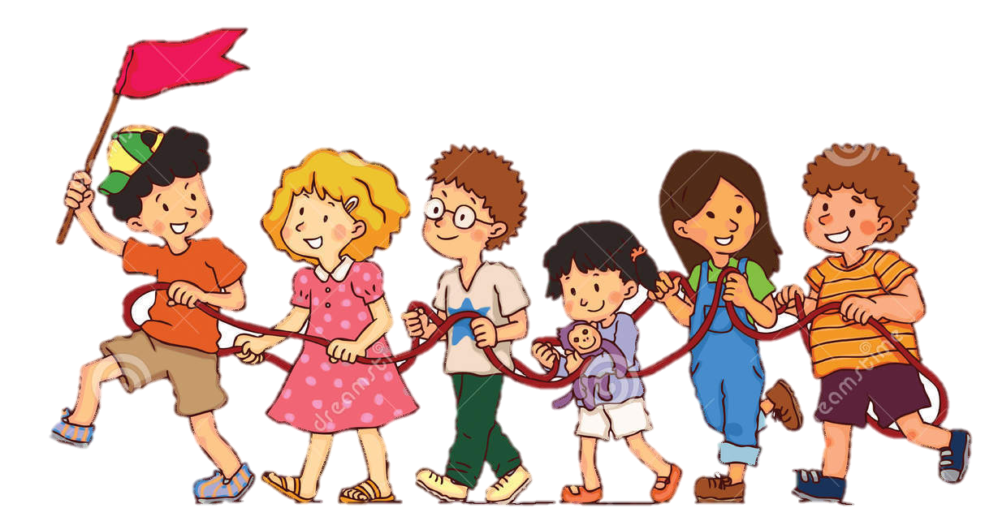
Objetivo del proyecto.
El proyecto maneja dos ejes principales en la definición de sus objetivos; el primero enfocado a las actividades relacionadas con los juegos tradicionales y al aire libre, dando paso así a la segunda área de acción, relacionada con el aprendizaje interactivo y dinámico de la cultura de la legalidad por medio de los juegos ya mencionados.
1.Despertar en los niños el interés por los juegos tradicionales mexicanos.
2.Aportar a las familias la oportunidad de aprender y aplicar la cultura de la legalidad juntos.

Slide 8
Metas.
Las metas establecidas han sido previamente delimitadas tomando como base la búsqueda de la unión familiar, el apoyo de los universitarios para con la comunidad en la ardua tarea de preservar las tradiciones mexicanas y la implementación del programa de cultura de la legalidad de una forma dinámica.

Slide 9
Metas.
  Unir a las familias en una actividad de provecho.
  Aprovechar las hermosas áreas verdes con las que nuestra ciudad ya cuenta.
  Incitar a los niños desde temprana edad a regir su vida con valores como el respeto, la solidaridad y la familia.
  Brindar a los padres de familia un espacio para convivir con sus hijos, compartiendo tiempo de calidad y aprendiendo juntos.
  Incrementar la conciencia social, mediante la convivencia de vecinos y amigos.

Slide 10

Destinatarios
El proyecto ha sido creado con la finalidad de que participen:
  Niños, niñas y adolescentes de cualquier edad.
  Padres de familia.

Slide 11
Cronograma de actividades.
En el marco de actividades a realizar, hemos decidido hacer funcionar el proyecto en tres etapas.
-Etapa 1. Interacción y delimitación.
-Etapa 2. Aprendizaje: juegos y conocimientos.
-Etapa 3.La familia y el cambio.

Slide 12
En esta etapa se invita a los padres de familia a conversar sobre sus inquietudes, mientras los infantes realizan un dibujo de qué es lo que les gusta hacer en el parque o en el área verde. Dándoles las siguientes opciones:
1.¿Qué es lo que haces en el parque?
2.¿Por qué te gusta venir a esta área?
3.¿Qué es lo que podría cambiar para que fuera mejor aún?
Una vez plasmadas sus ideas en papel, procederán a colgarlos en el tendedero de la legalidad.
Etapa 1. Interacción y delimitación.

Slide 13
Etapa 2. Aprendizaje: juego y conocimientos.
Para la segunda etapa se les enseñará a los menores de edad las reglas de los juegos tradicionales mexicanos, como pueden ser:
1.Atrapados
2.Congelados
3.Escondidillas
4.Calabaceado
5.Futbol
Mientras ellos aprenden los juego se les hablará sobre valores y cultura de la legalidad de forma que puedan entenderlo. Posteriormente, se realizarán dinámicas en las que se combinen los juegos tradicionales con preguntas y respuestas sobre los valores y la cultura de la legalidad.

Slide 14
Etapa 3. La familia y el cambio.
En esta tercera y última etapa, los padres de familia se integrarán con sus hijos, se les presentará un caso de la vida cotidiana y los niños en conjunto con sus padres deberán darle solución, explicando por qué y cómo lo harán, basándose en el bien común, en los valores y en la legalidad.
Las familias darán sus ideas de cómo podría ser mejor utilizada el área verde o el parque y que se puede hacer al respecto.
Plasmarán su aprendizaje en un dibujo, en conjunto, que construirá el muro de la legalidad en cada espacio verde que se visite con el proyecto.

Slide 15
Cronograma de Actividades
Actividad - Fecha | Indicar fecha (Ejemplo 25 de mayo a 15 de junio) | Descripción
Preparación del material | 7-9 de octubre | Preparar material visual y didáctico para trabajar con los niños
Actividad preliminar de integración y delimitación | 9 de octubre | Presentación de la actividad con los padres de familia
Jugar y convivir para aprender etapa 1 | 9 de octubre | Plática introductoria con los niños sobre valores y cultura de la legalidad
La familia y el cambio etapa 2 | 16 de octubre | Representación de ejemplos de la cultura de la legalidad por medio de juegos tradicionales
Nota: Cada semana se realizarán actividades con los niños al aire libre relacionadas con el tema dela cultura de la legalidad y los valores

Slide 16
Identificación de Riesgos
Riesgo | Alternativa
Las familias ya no frecuentan los parques dentro de las colonias debido a la pérdida de tradiciones y al excesivo uso de las nuevas tecnologías. | Dar una breve explicación a los padres de familia, acerca de la importancia de la recreación en el desarrollo de los infantes, para que se sumen a las actividades que los infantes realizarán.
Los niños, niñas y adolescentes, desconocen los juegos tradicionales debido a que pasan demasiado tiempo frente al televisor u otras nuevas tecnologías | Demostrarles, por medio de la práctica, lo divertido que puede ser convivir con amigos de su edad, y con su familia, enseñándoles juegos en equipo, como puede ser los atrapados, las escondidillas o los deportes en equipo.

Slide 17
Indicadores y Resultados
Indicadores | Resultados
Actividad de dibujos. Etapa 1. | Al realizar la actividad “¿Qué te gusta hacer en el parque? Se tuvo una amplia respuesta por parte de los niños, demostrándonos en una compilación de 20 dibujos que en su vida diaria imperan los valores fundamentales que rigen nuestra sociedad hoy en día, pero que poco a poco se han ido perdiendo. Despertamos su interés por el arte y al mismo tiempo se les hizo reflexionar sobre lo importante que es cuidar nuestras áreas verdes, además de lo divertido y saludable que es realizar actividades al aire libre en compañía de sus padres. Es así que se cumplió con uno de nuestros principales objetivos.

Slide 18
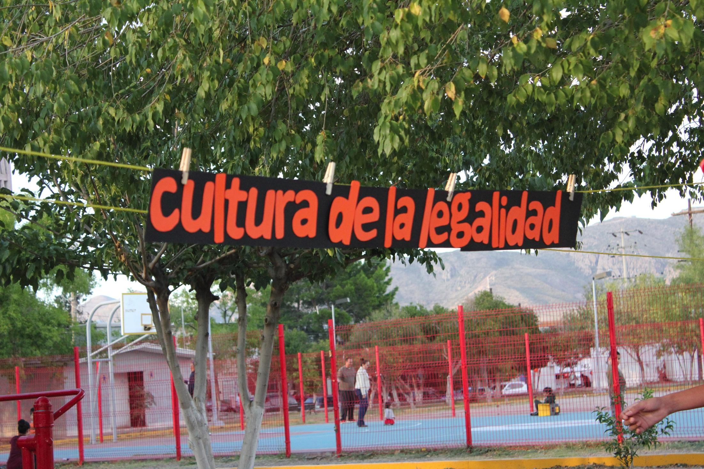

Slide 19
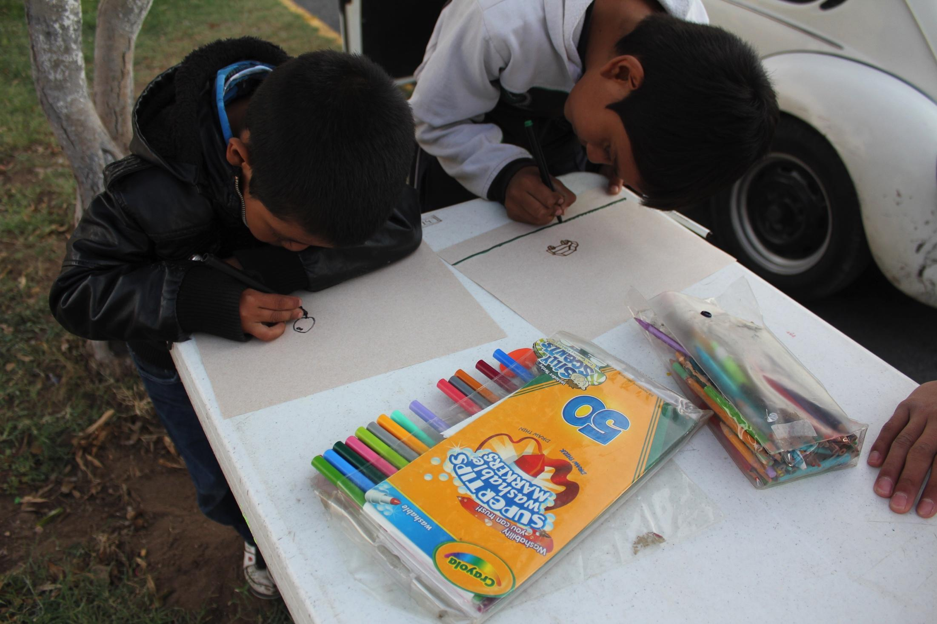

Slide 20
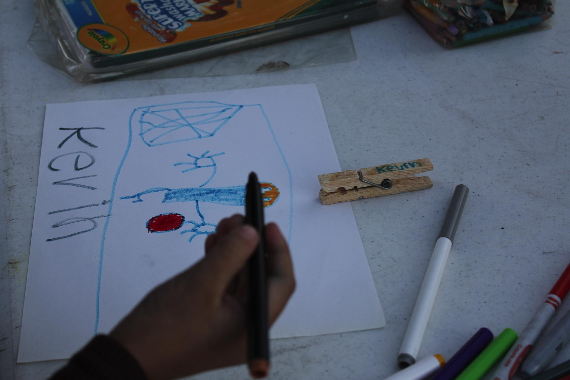

Slide 21
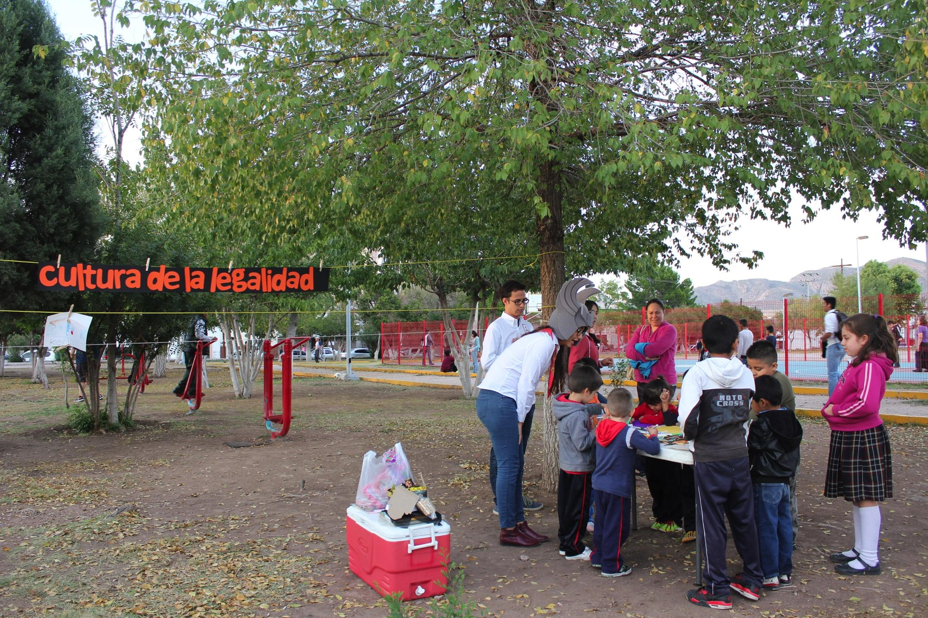

Slide 22
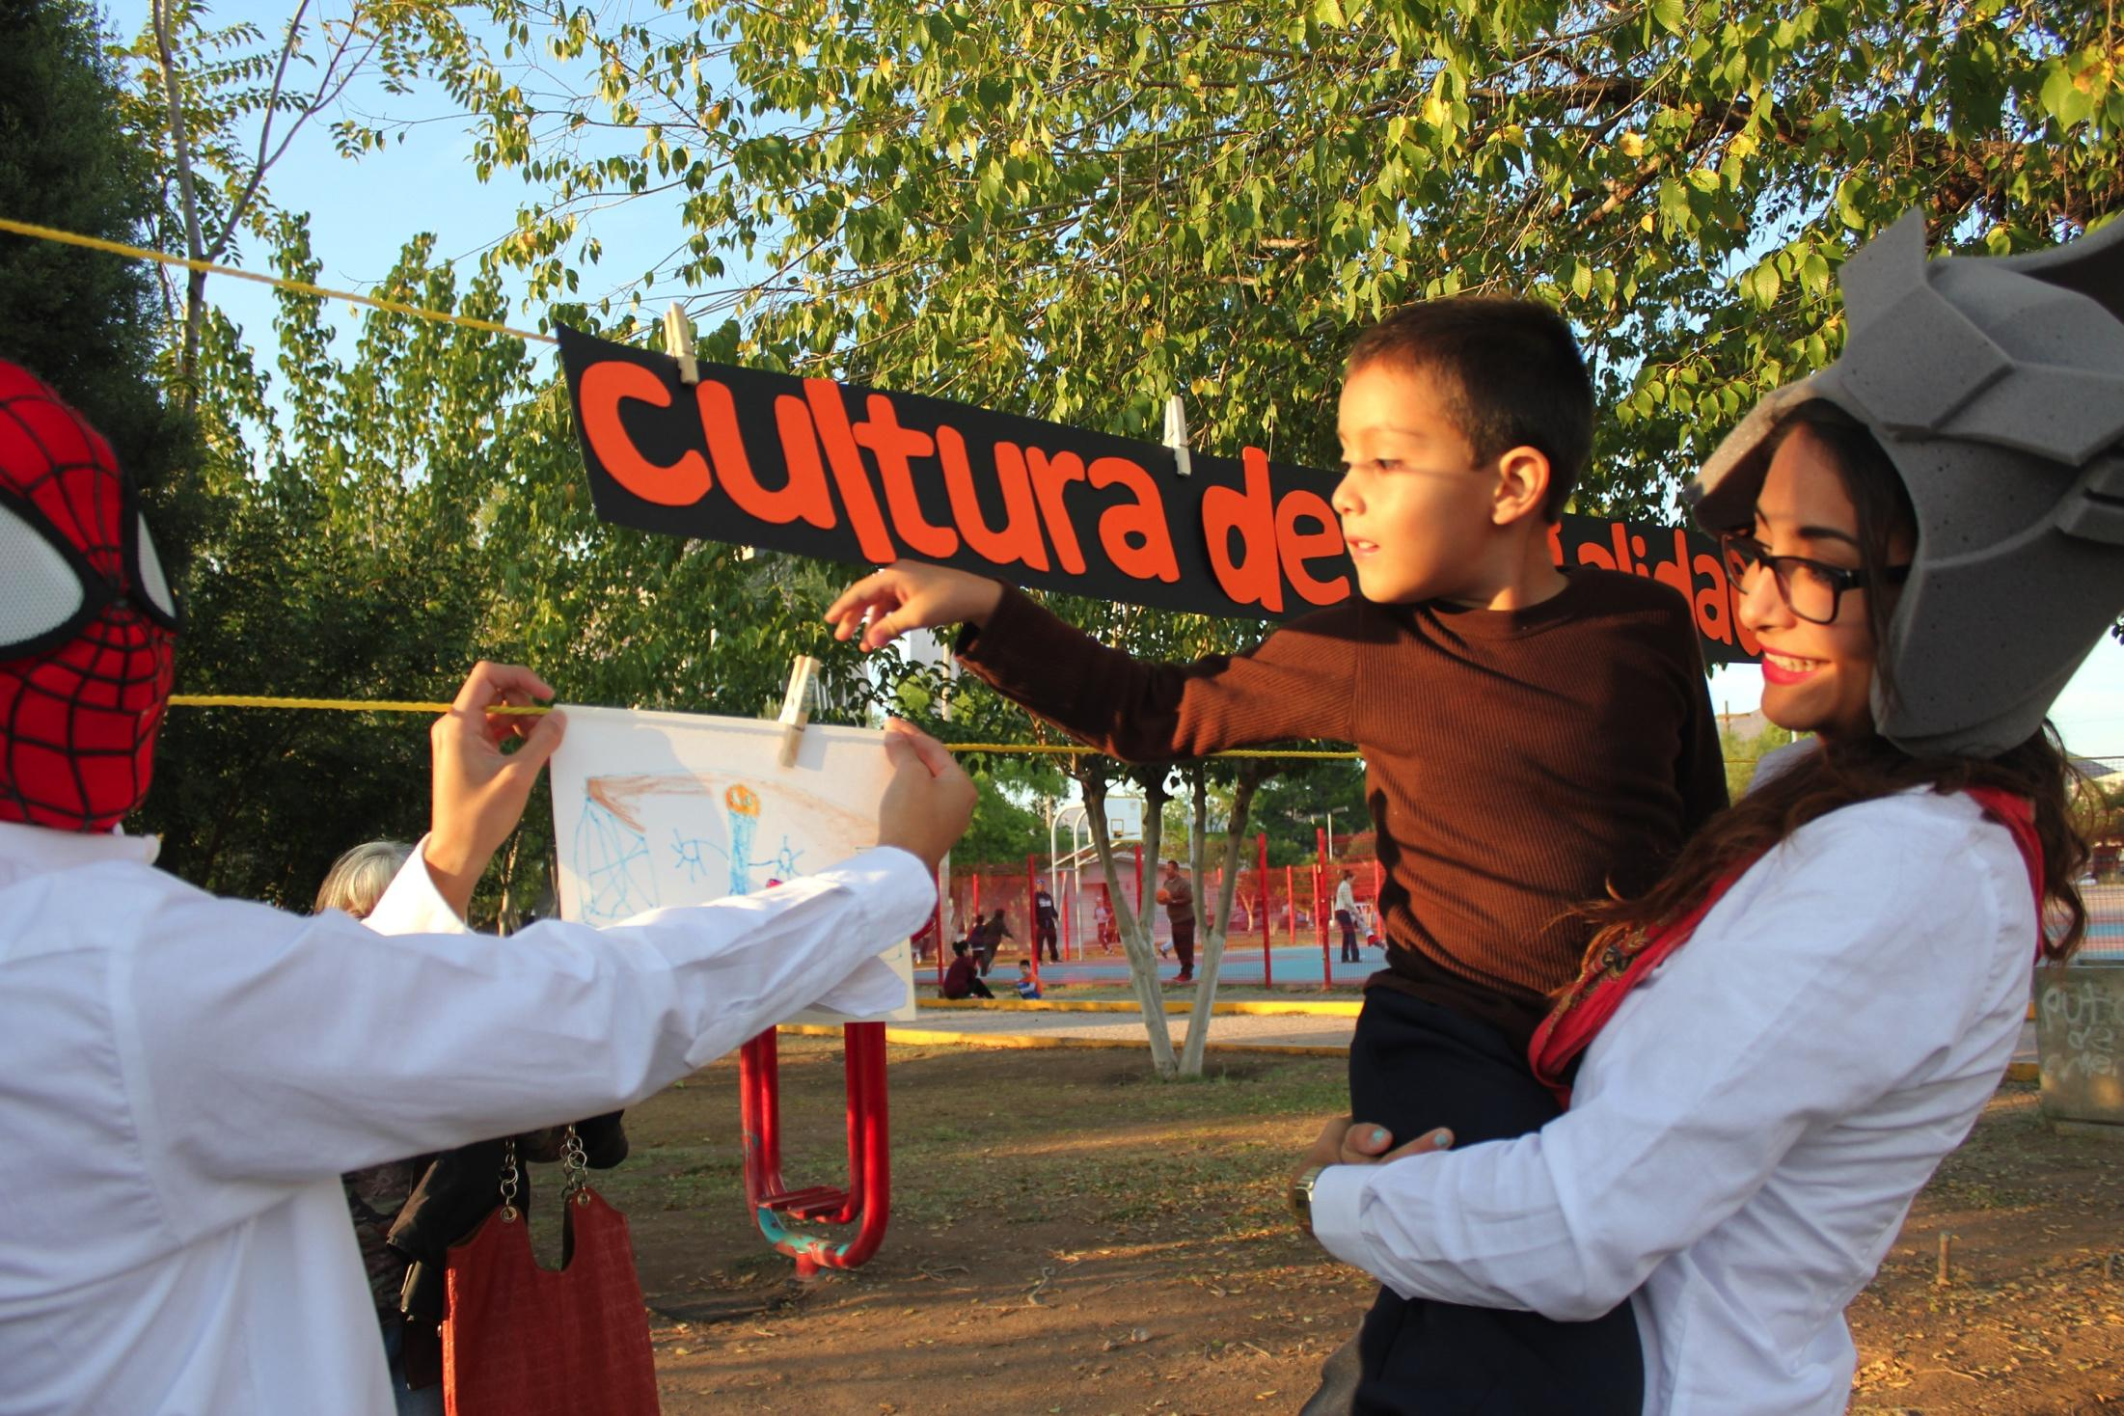

Slide 23
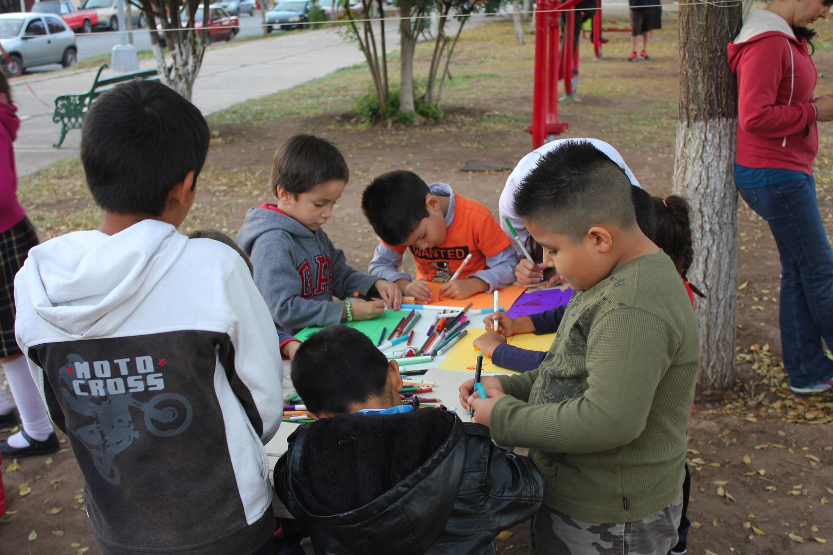

Slide 24
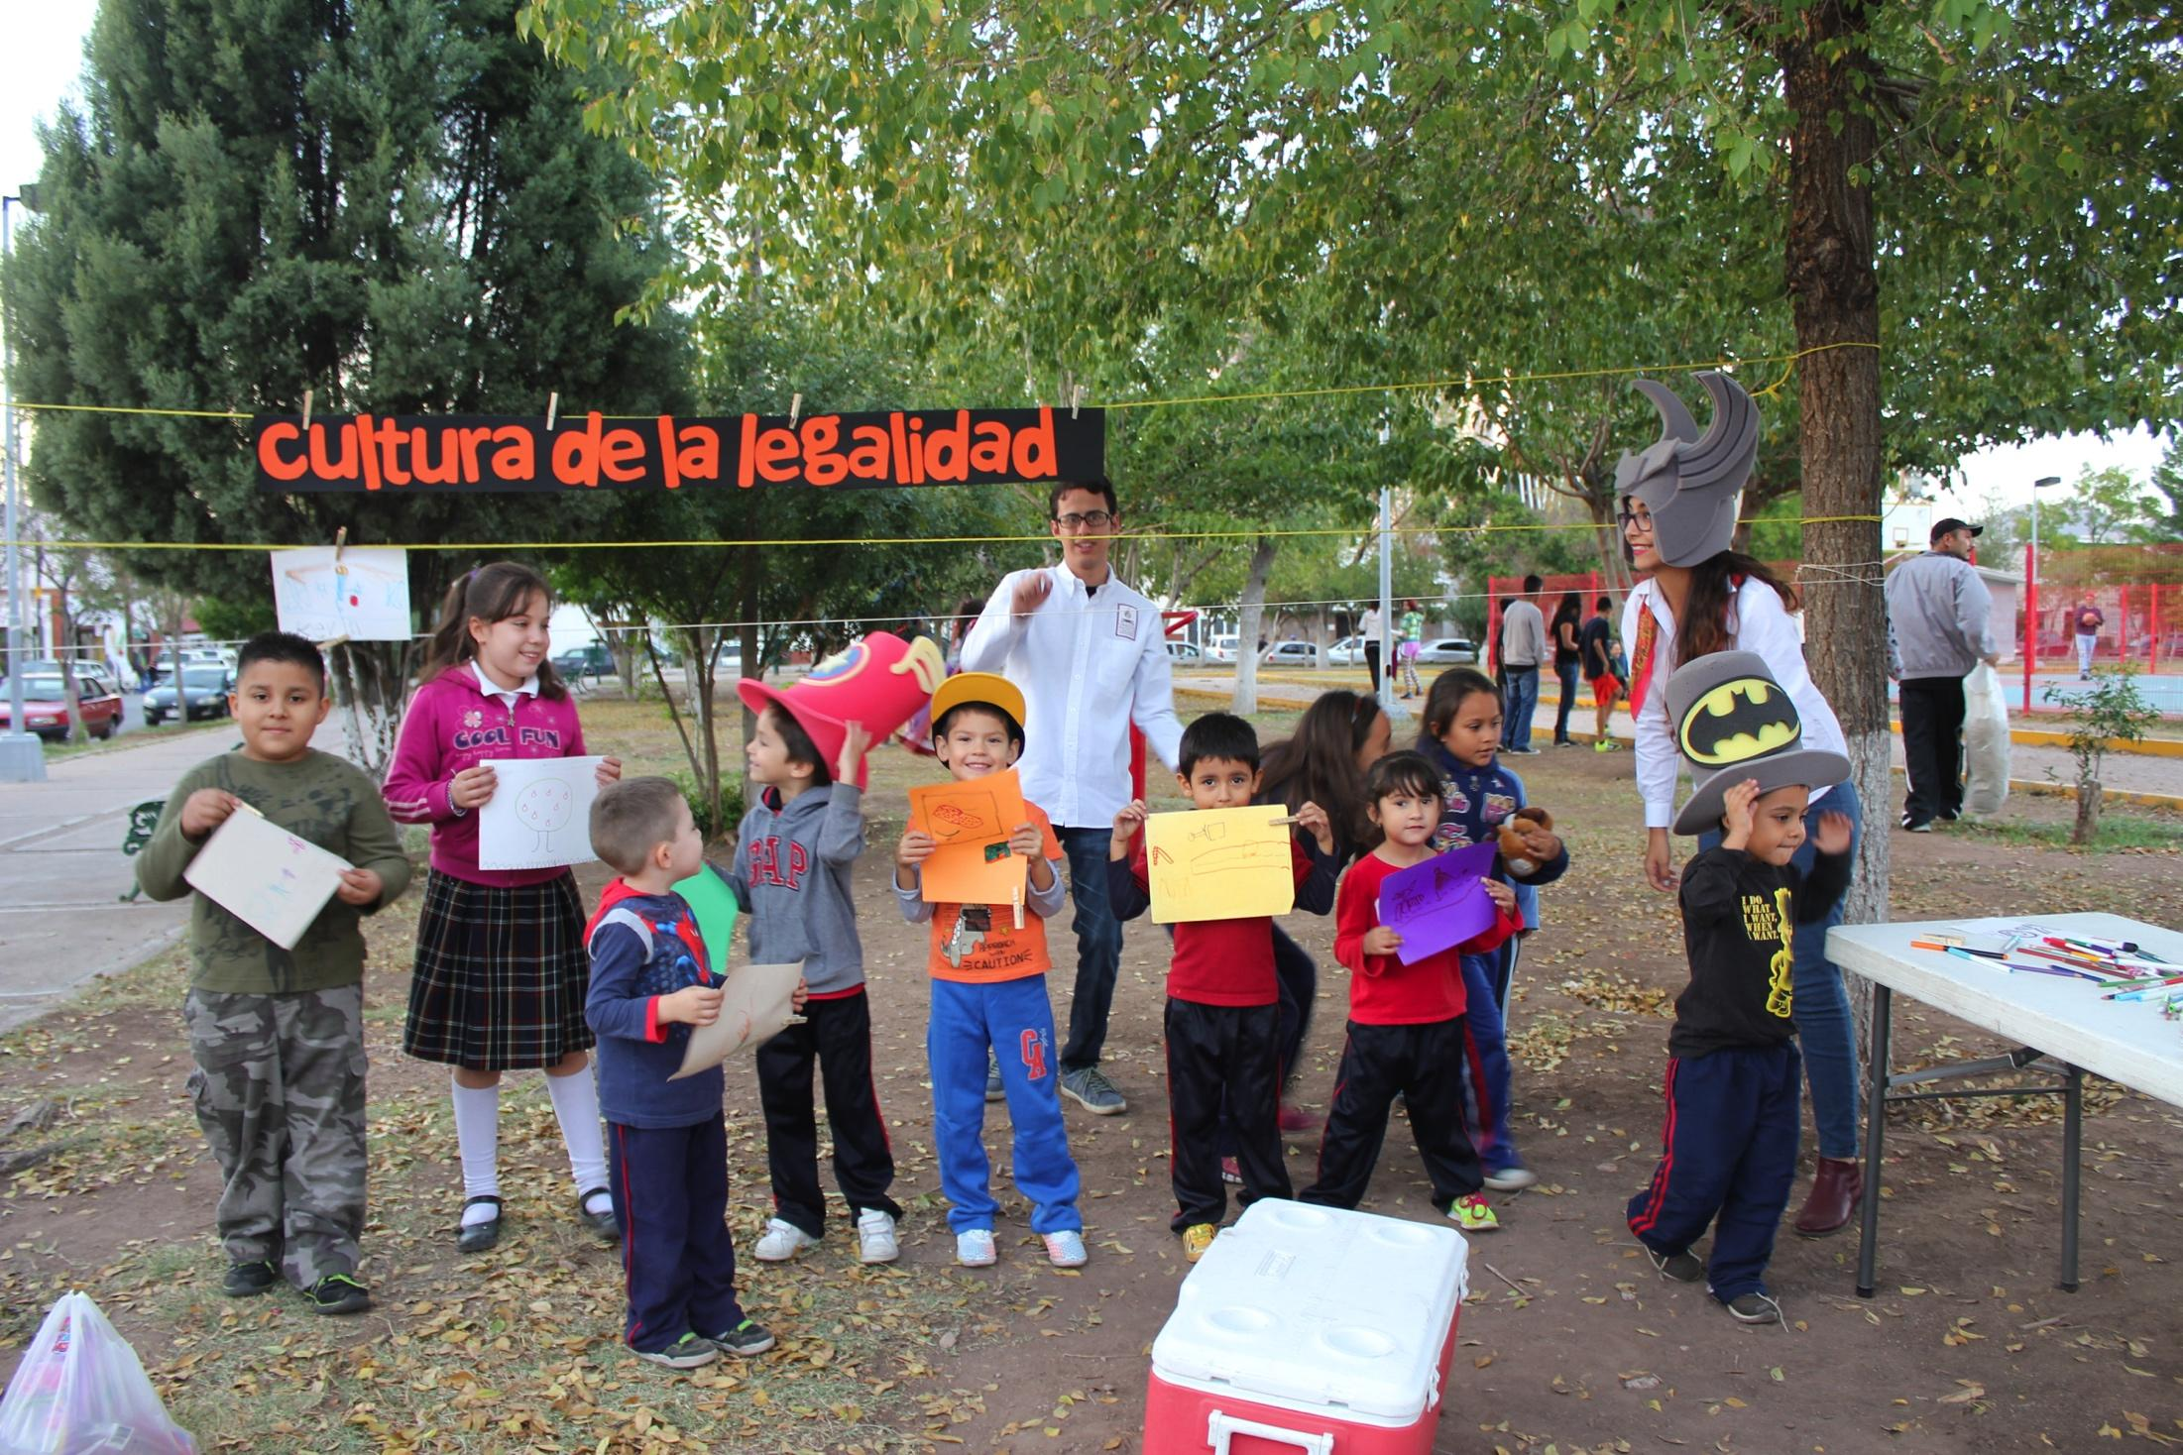

Slide 25
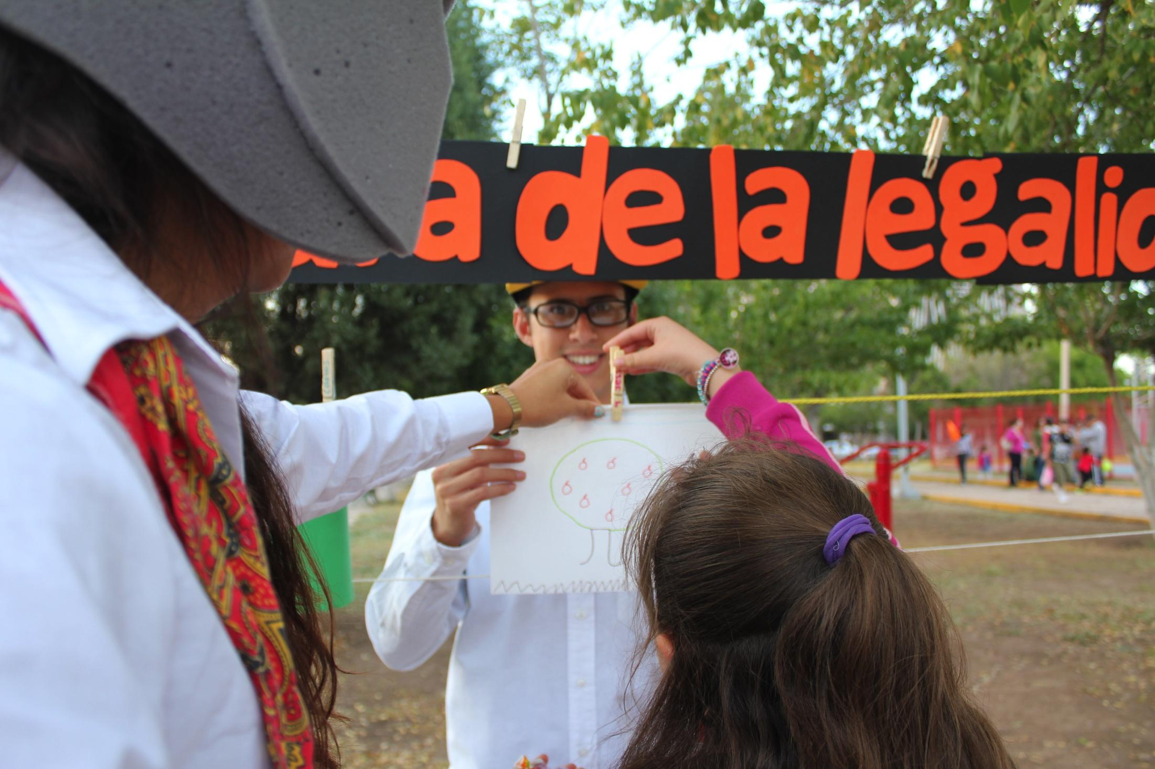

Slide 26
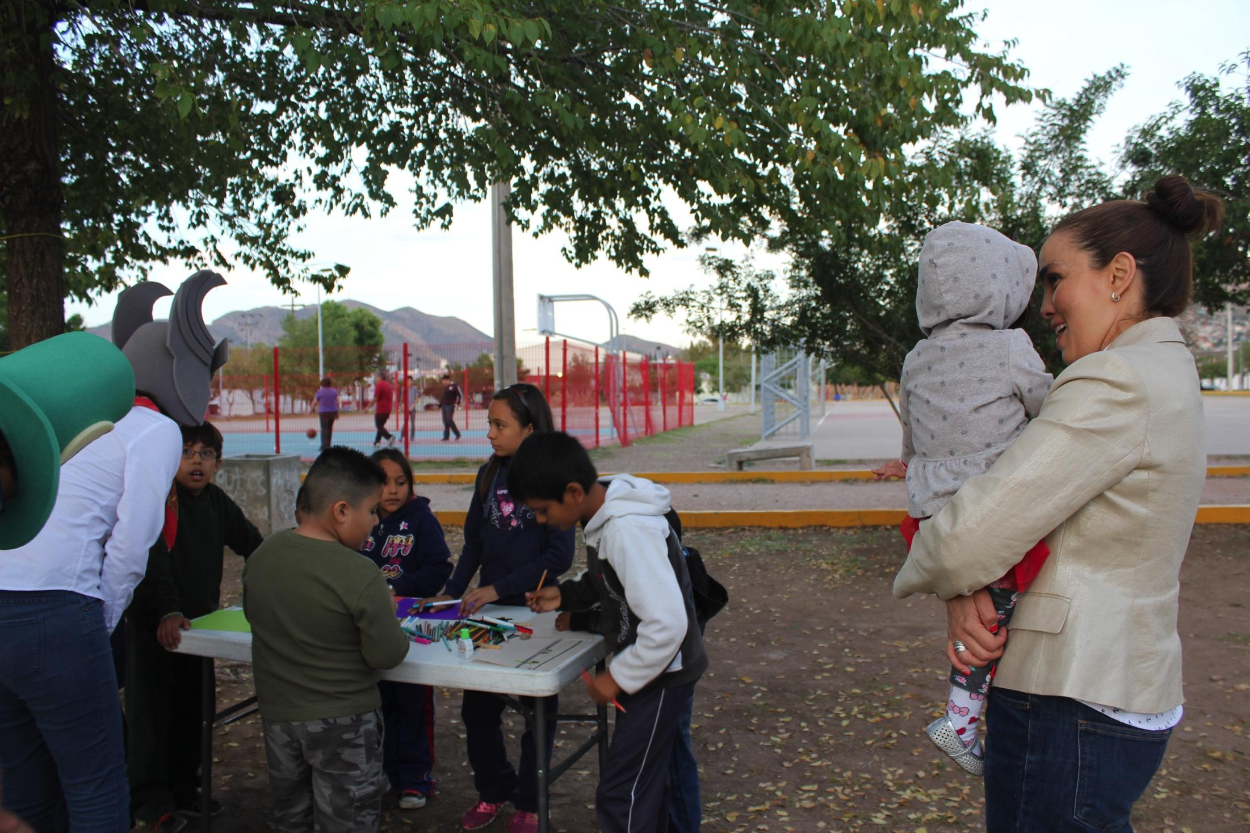

Slide 27
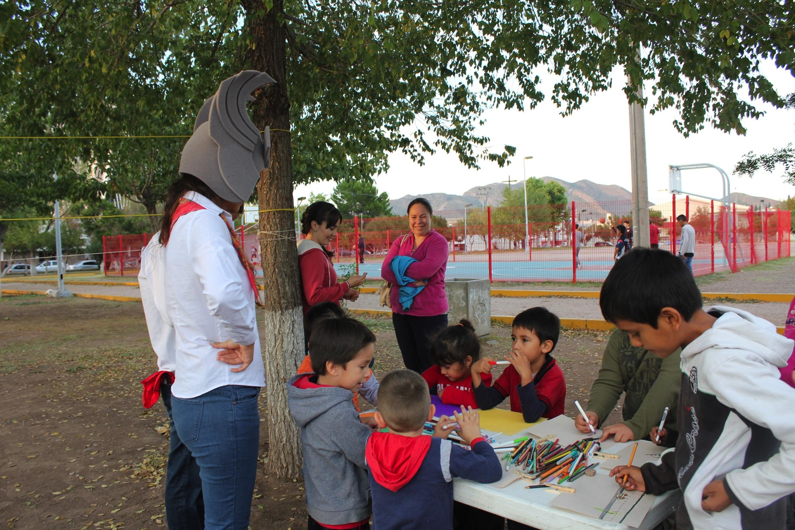

Slide 29
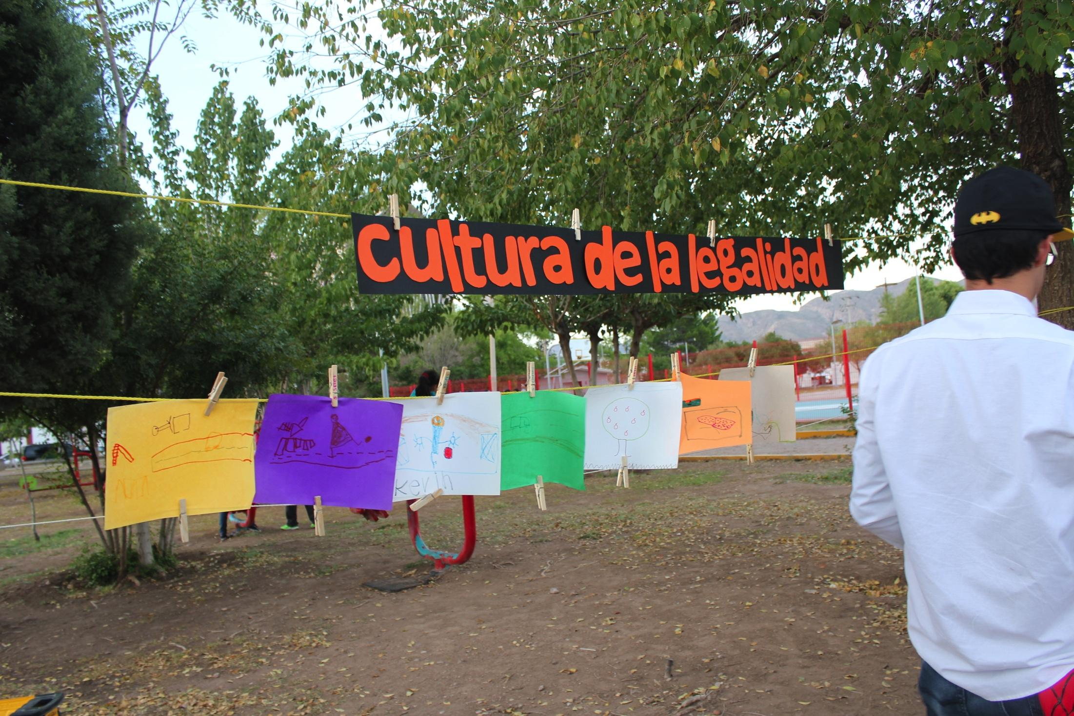

Slide 30
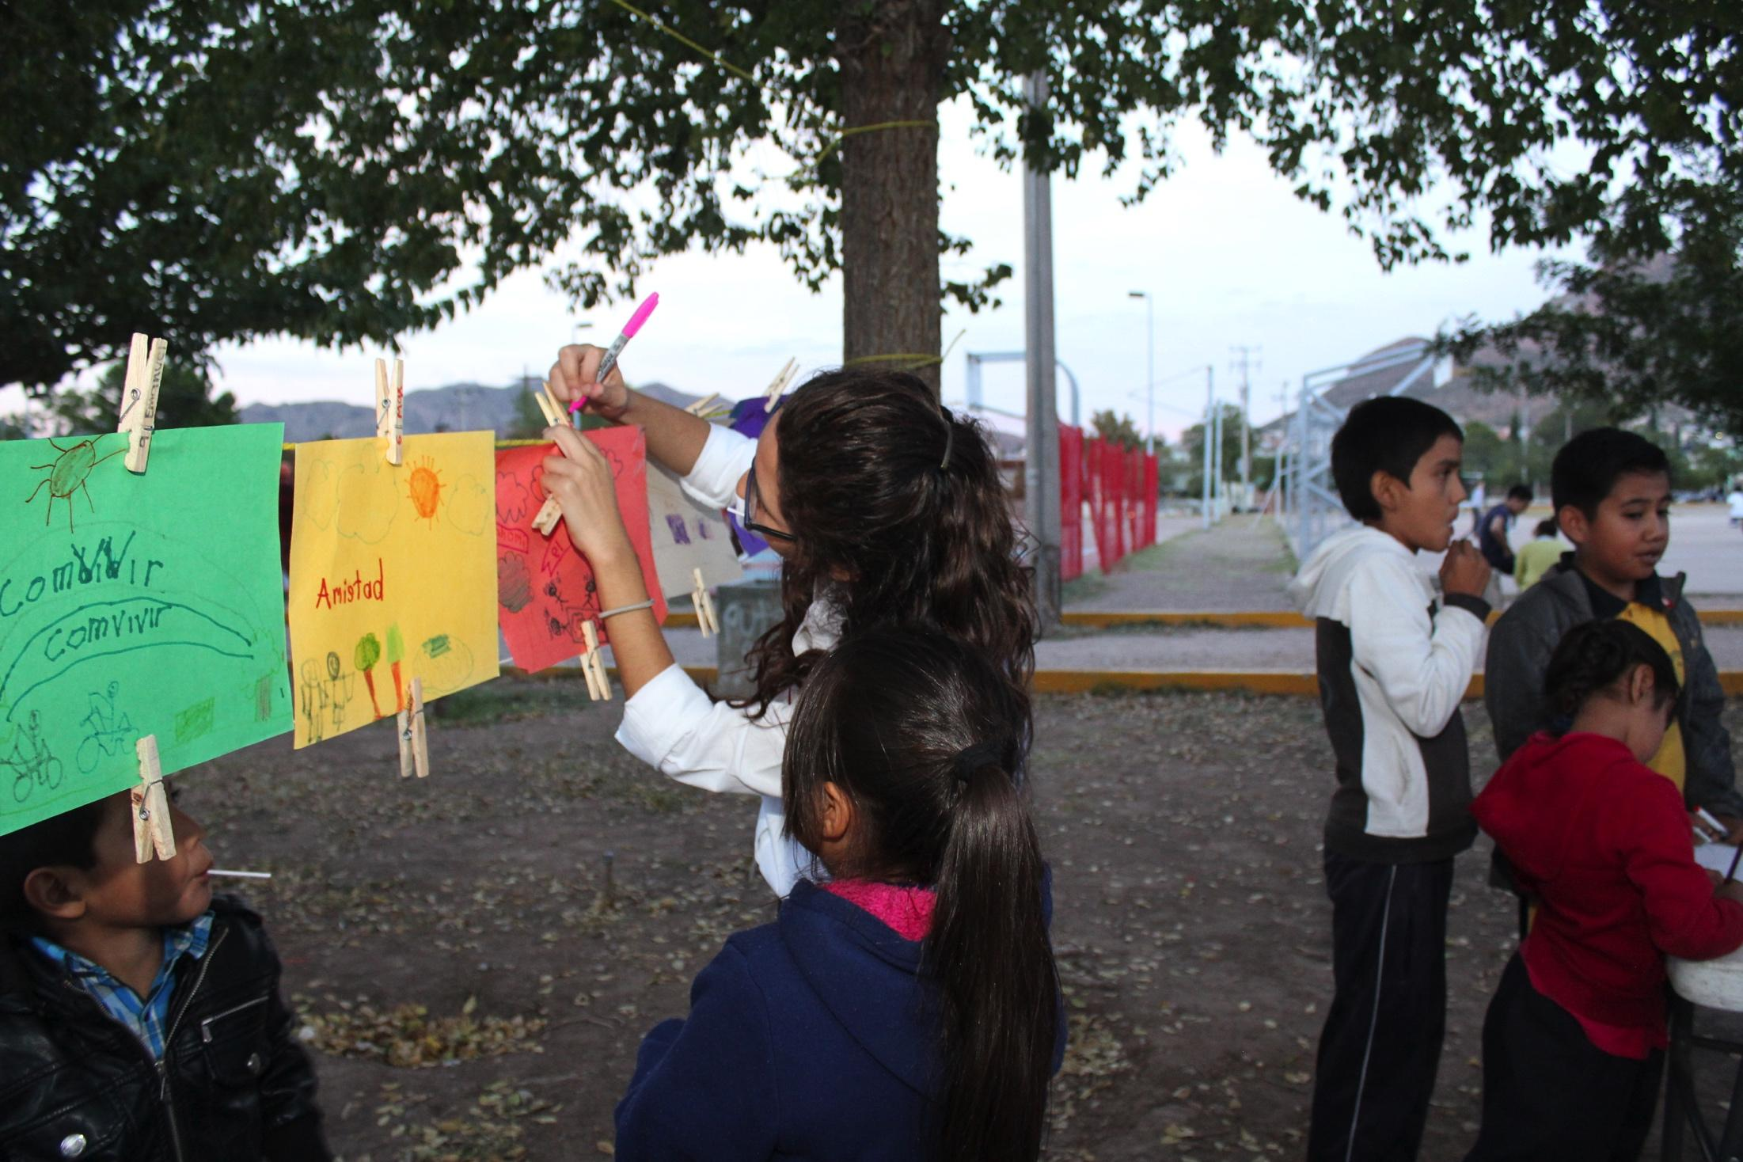

Slide 31
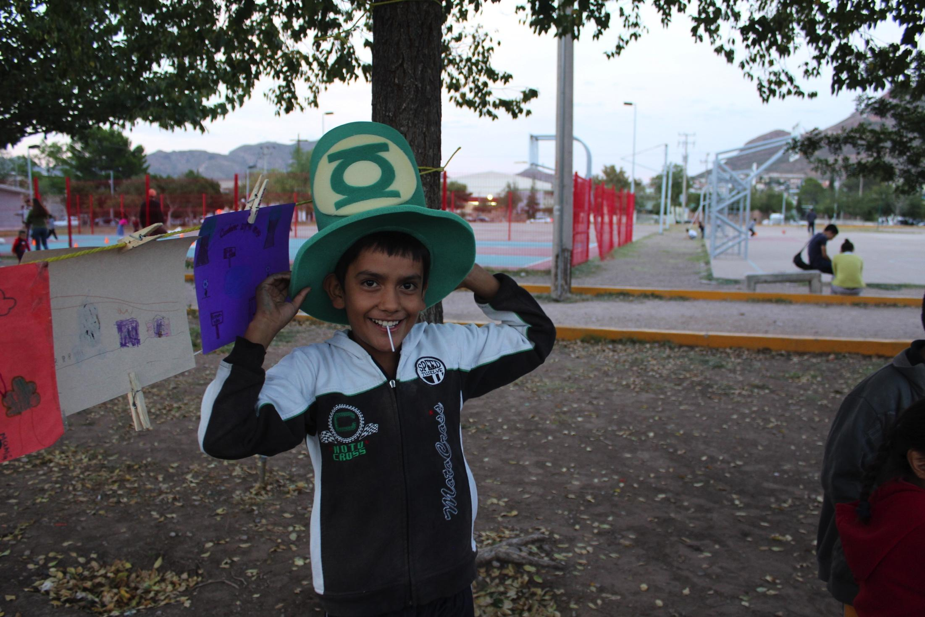

Slide 32
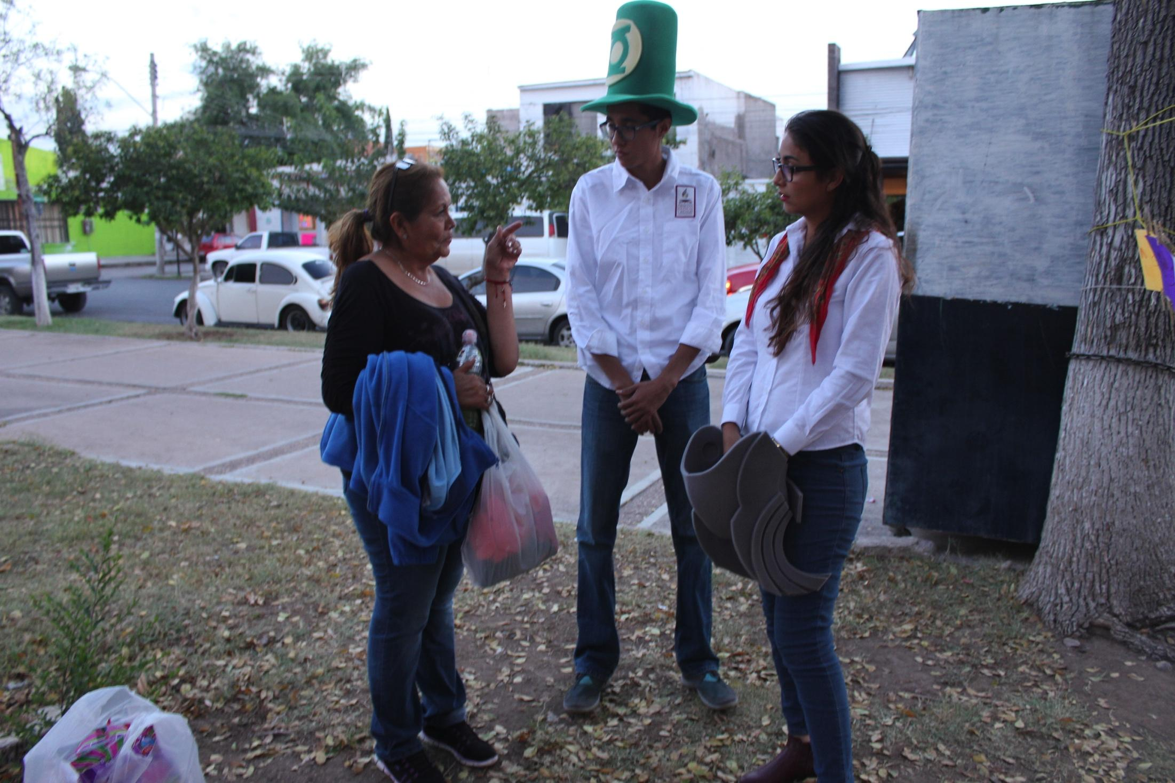

Slide 33
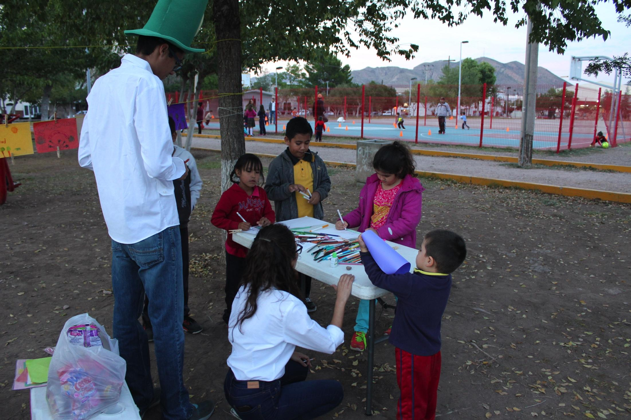

Slide 34
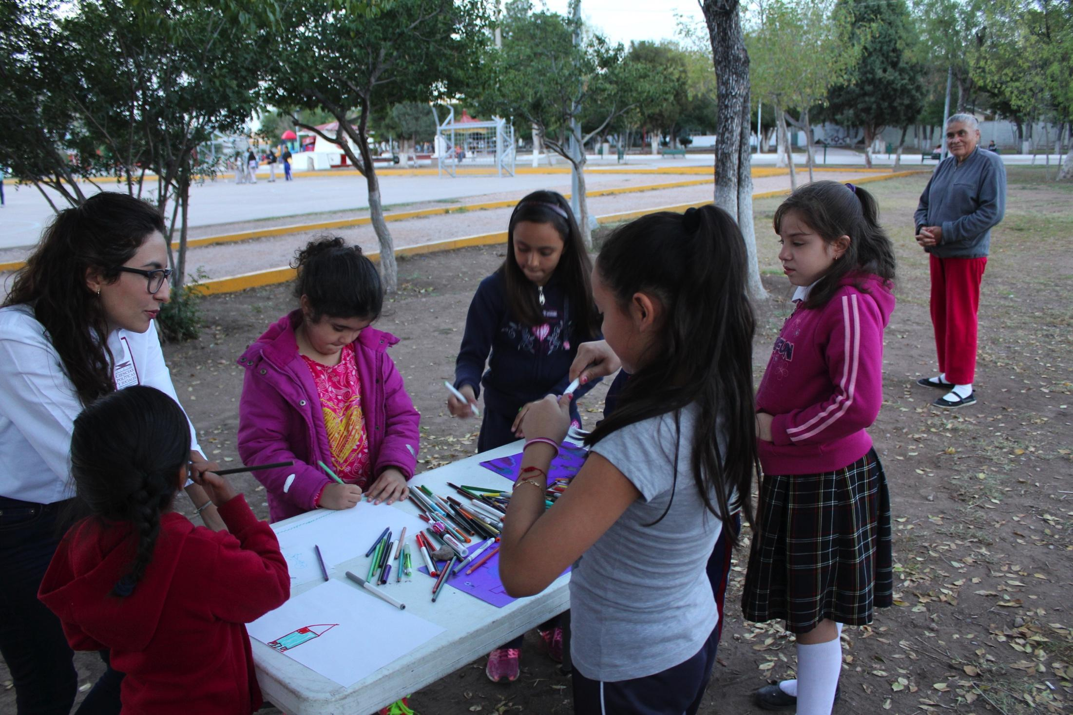

Slide 35
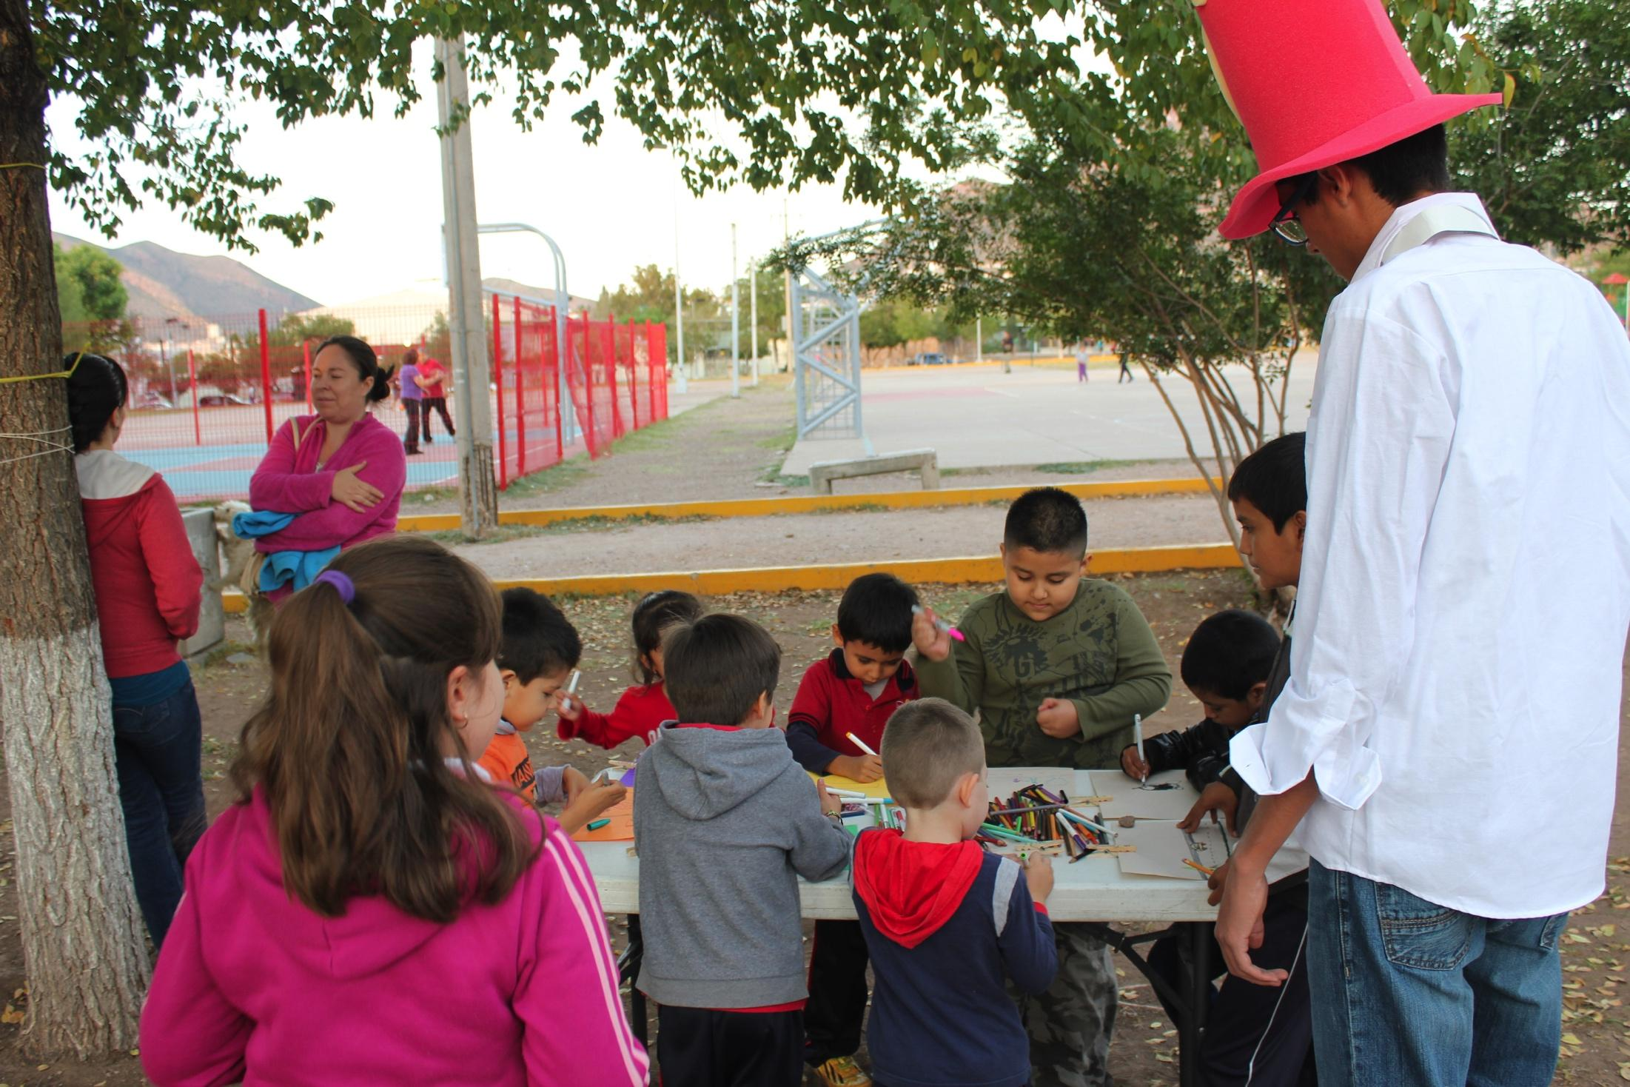

Slide 36
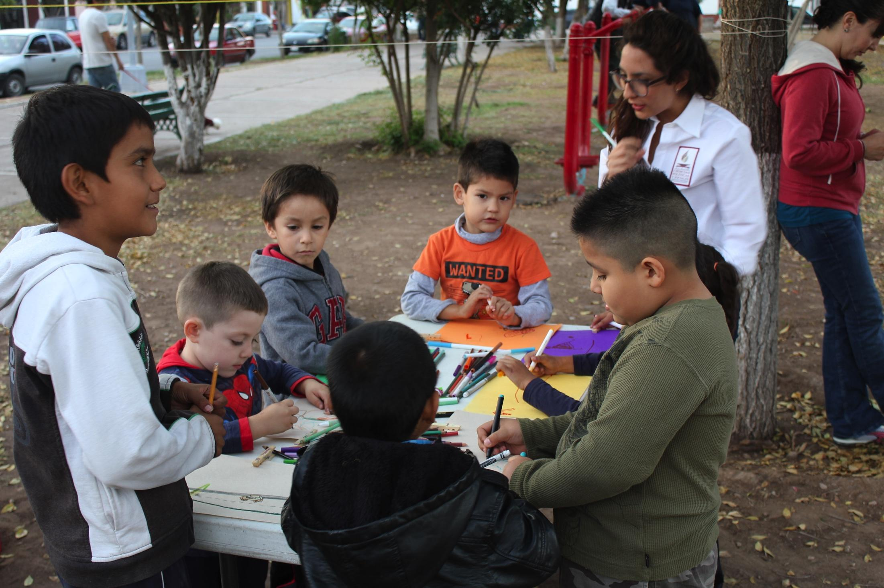

Slide 37
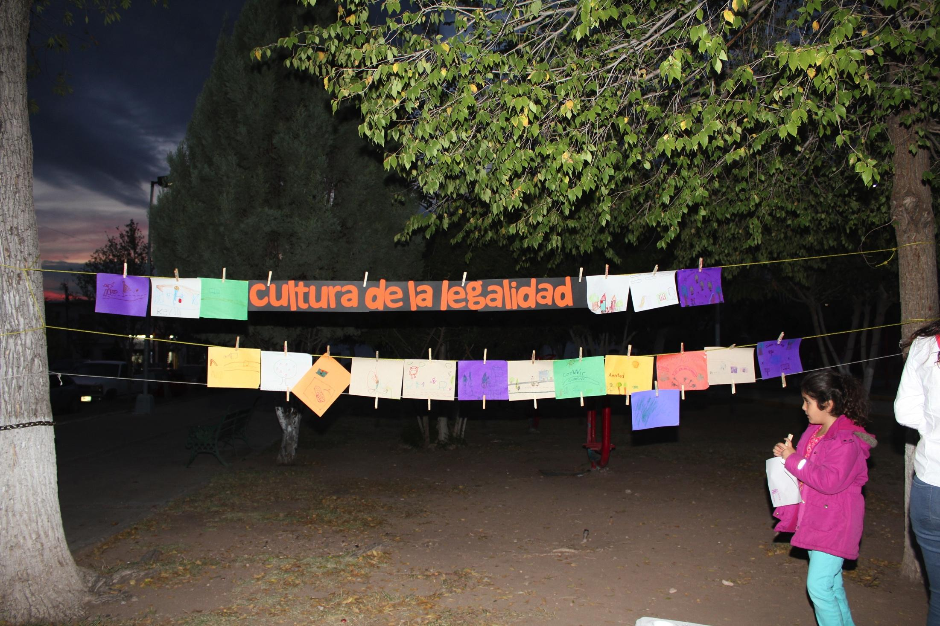

Slide 38

Continuará. . .

